Slide 1

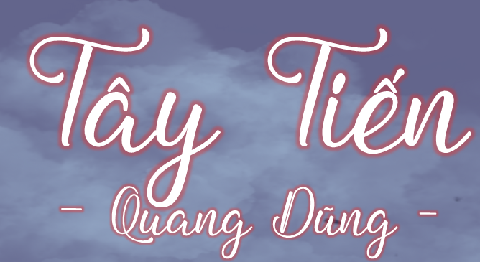




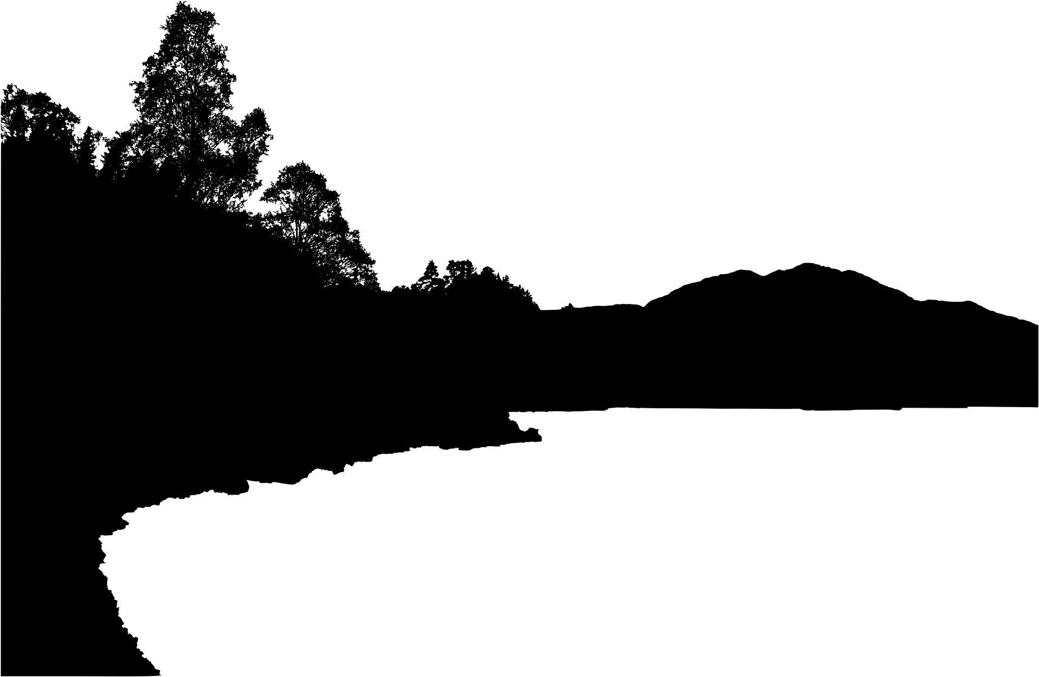
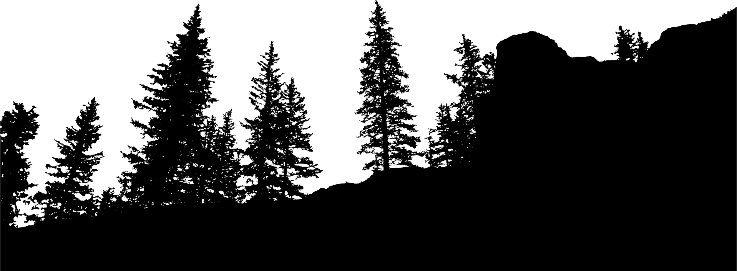

Slide 2
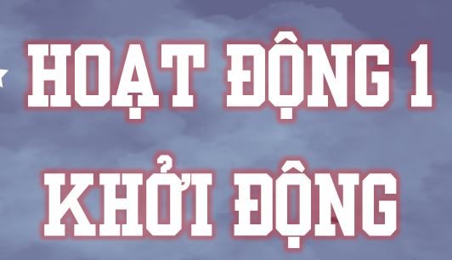


Slide 3


- Chia lớp thành 4 nhóm
- Xem video 3 phút
- Trong vòng 2 phút, thực hiện các yêu cầu sau:
+ Liệt kê những sự kiện tiêu biểu được nói đến trong video vào giấy nhớ. Mỗi tờ giấy 01 sự kiện.
+ Dán giấy nhớ lên tờ giấy rô ki có chữ K (Known). Lần lượt các thành viên thay nhau lên dán.

Slide 4


Slide 5

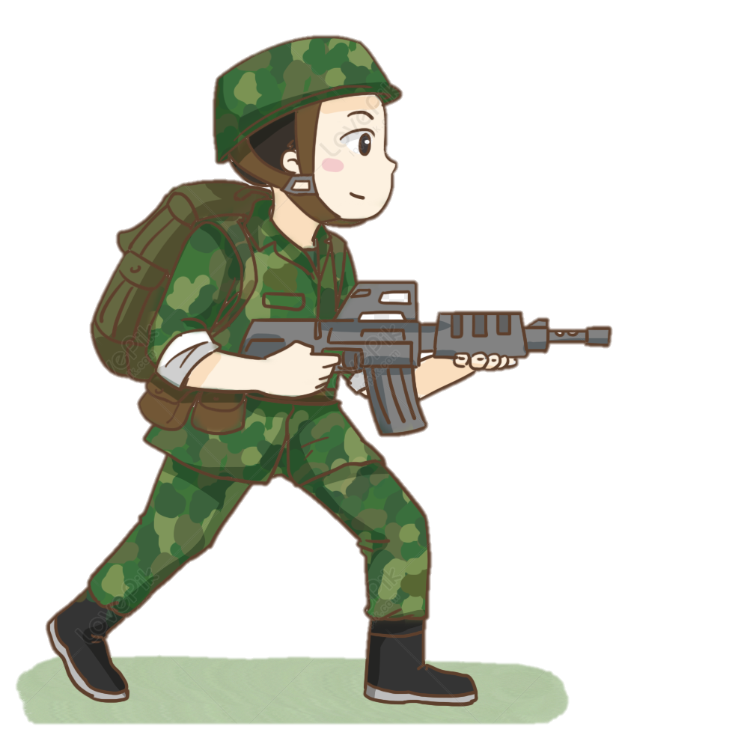
Những sự kiện lịch sử tiêu biểu
1. Ngày 2/9/1945, Chủ tịch Hồ Chí Minh đọc bản “Tuyên ngôn độc lập” khai sinh nước Việt Nam dân chủ cộng hòa.
2. Phía Bắc: 20 vạn quân Trung Hoa kéo vào.
3. Phía Nam: Quân Anh kéo vào giải giáp quân đội Nhật và dọn đường cho Pháp trở lại. Ngày 6/9/1945, phái bộ Anh tới Sài Gòn.
4. Pháp bắt tay với quân Tưởng đưa quân chiếm giữ phía Tây Bắc
5. Hành trình tiến về phía Tây của binh đoàn 52.

Slide 6

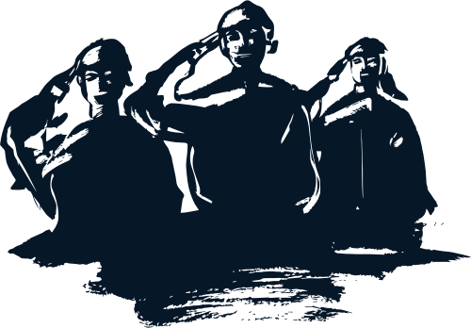

Slide 7
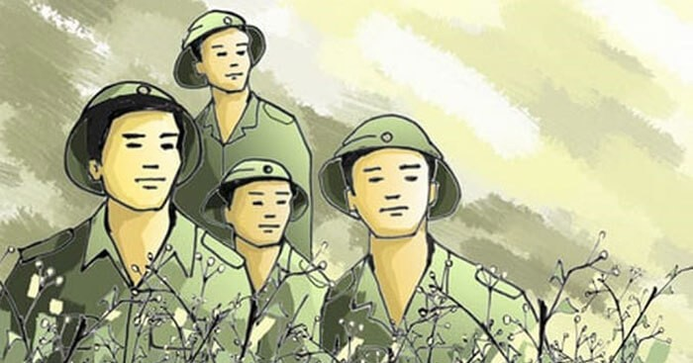
I. ĐỌC – KHÁM PHÁ CHUNG

Slide 8
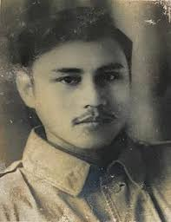
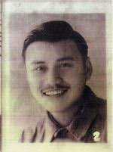
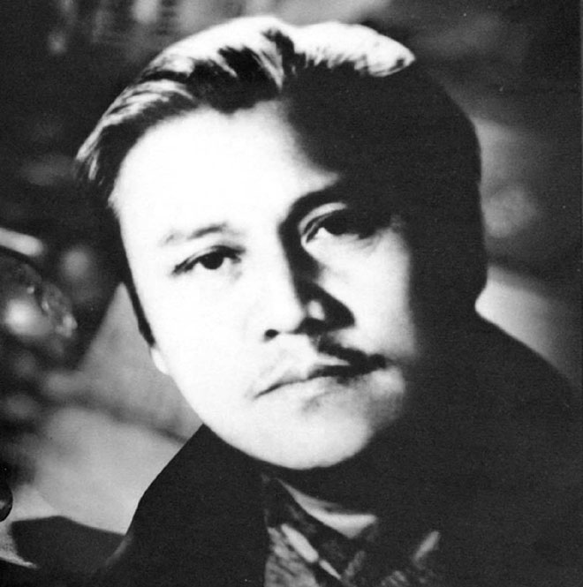
1. Tác giả Quang Dũng

Slide 9
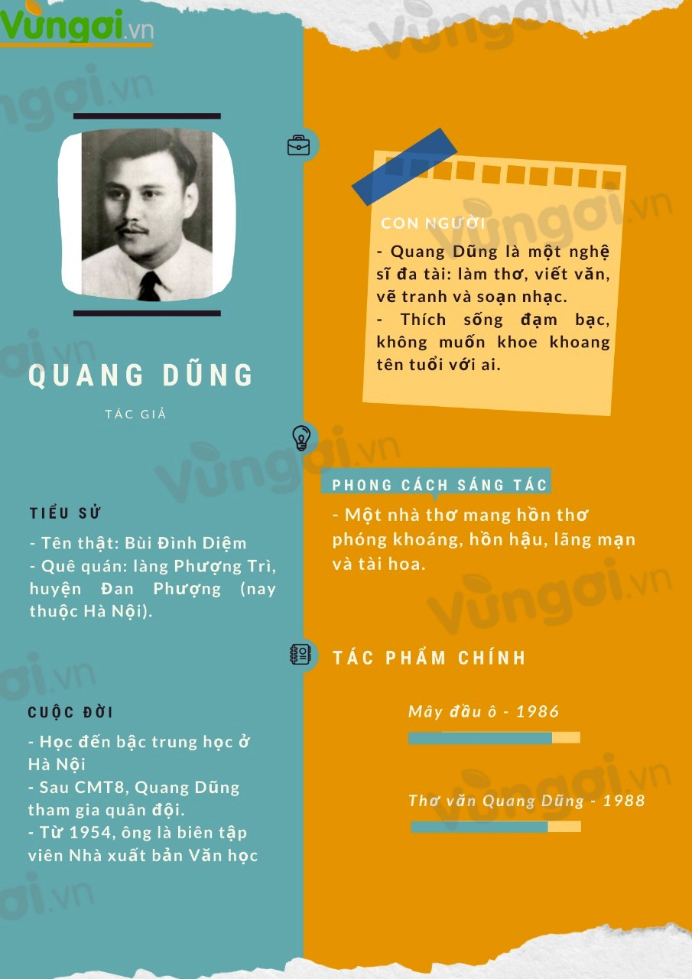

Slide 10


2. Bài thơ “Tây Tiến”
PHT 01: Tìm hiểu chung về Bài thơ “Tây Tiến”
1. Thể thơ | ...................
2. Xuất xứ và hoàn cảnh ra đời | .................
3. Bố cục và mạch liên kết giữa các đoạn | ..................
4. Nhan đề và tác dụng của sự thay đổi nhan đề. | ................
5. Cảm hứng chủ đạo | ......

Slide 11
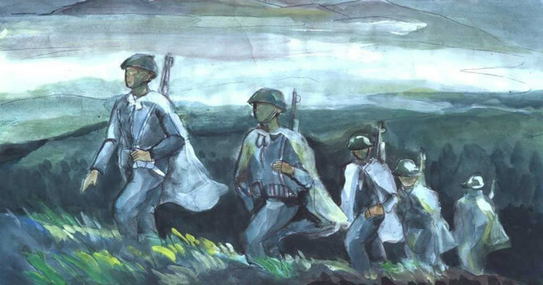
Thể thơ: 7 chữ
Xuất xứ: In trong tập “Mây đầu ô” (1986)

Slide 12
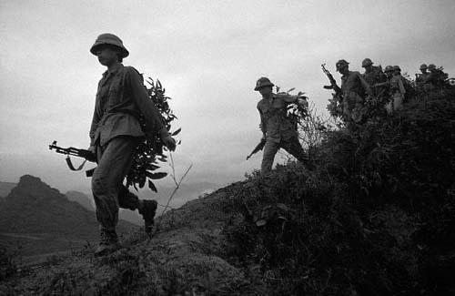
Hoàn cảnh ra đời
- Thành lập đầu 1947
- Nhiệm vụ: phối hợp với quân đội Lào, bảo vệ biên giới Việt Lào và đánh tiêu hao lực l­­ượng địch ở Th­­ượng Lào cũng như­­ ở miền Tây Bắc bộ Việt Nam.
- Địa bàn hoạt động: khỏ rộng từ Châu Mai, Châu Mộc sang Sầm Nứa rồi vòng về phía tây Thanh Hoá.
- Chiến sĩ: phần lớn là thanh niên Hà Nội.
- Năm 1948, sau khi Quang Dũng chuyển từ binh đoàn Tây Tiến sang đơn vị khác.

Slide 13

Bố cục
+ Đoạn 1: Nỗi nhớ về một Tây Tiến hùng vĩ, dữ dội.
+ Đoạn 2: Nỗi nhớ về một Tây Tiến thơ mộng trữ tình.
+ Đoạn 3: Nỗi nhớ về người lính Tây Tiến.
+ Đoạn 4: Lời ước hẹn thủy chung.

Slide 14


﻿Nhan đề
- Lúc đầu bài thơ có tên là “Nhớ Tây Tiến”. Sau đó tác giả lại đổi tên là“Tây Tiến”.
- Sự thay đổi ấy có tác dụng:
+ “Nhớ Tây Tiến”: gói gọn cảm xúc chủ đạo của bài thơ – bài thơ là một nỗi nhớ dài, trải qua những cung đường mà đoàn quân Tây Tiến đã đi qua.
+ “Tây Tiến”: Vẻ đẹp của nó là ở tính hàm súc. Không nói nhớ mà vẫn da diết nhớ, “chơi vơi” nhớ, xôn xao và ước hẹn nhung nhớ. Đồng thời, hai chữ “Tây Tiến” còn gợi nhắc cho người đọc về những năm đầu của cuộc kháng chiến chống Pháp, về một đơn vị quân đội với nhiệm vụ cụ thể.

Slide 15
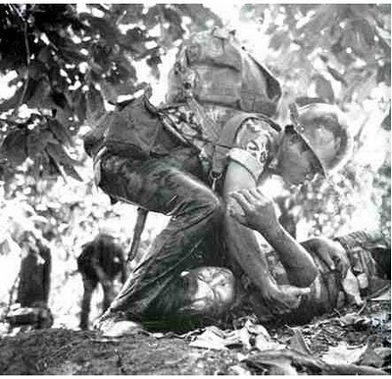
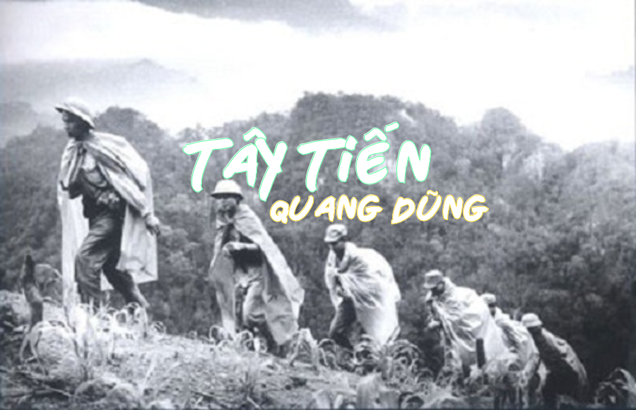
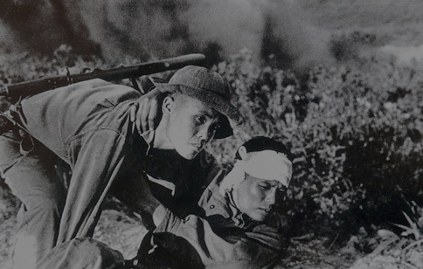
﻿Cảm hứng chủ đạo
cảm hứng lãng mạn và bi tráng

Slide 16
II. ĐỌC HIỂU VĂN BẢN
Nhóm 1 Sự hòa điệu của nỗi nhớ 1. Ai là người bày tỏ cảm xúc trong bài thơ? Người đó đã bày tỏ cảm xúc gì, về ai, về điều gì? 3. Ghi lại những câu thơ bộc lộ trực tiếp cảm xúc và hóa thân vào người đó để chia sẻ những cung bậc, cảm xúc mà người đó thể hiện qua bài thơ.
Nhóm 2 Sự hòa điệu của cái đẹp 1. Cảnh vật thiên nhiên trong bài thơ Tây Tiến có sự khác nhau như thế nào? Cảm nhận những vẻ đẹp khác nhau của thiên nhiên Tây Bắc trong bài thơ. 2. Qua khung cảnh thiên nhiên Tây Bắc, em cảm nhận được cái đẹp trong tâm hồn con người như thế nào?
Nhóm 3 Sự hòa điệu của cái bi và cái cao cả 1. Bài thơ Tây Tiến không né tránh cái bi. Chỉ rõ và cảm nhận về cái bi được Quang Dũng khắc họa trong bài thơ. 2. Cái cao cả được Quang Dũng khắc họa như thế nào qua hình tượng người lính Tây Tiến? 3. Sự hòa điệu của cái bi và cái cao cả có ý nghĩa như thế nào trong việc thể hiện nội dung bài thơ?
Nhóm 4 Sự hòa điệu của thơ ca, âm nhạc và hội họa 1. Bài thơ Tây Tiến đậm chất nhạc, chất họa, có cách kết hợp từ mới lạ, độc đáo. Hãy phân tích những thành công nghệ thuật đó. 2. Sự hòa điệu của thơ ca, âm nhạc và hội họa có ý nghĩa như thế nào trong việc thể hiện phong cách nghệ thuật của Quang Dũng?

Slide 17

1. Tây Tiến – sự hòa điệu của nỗi nhớ
- Người bày tỏ cảm xúc trong bài thơ (nhân vật trữ tình) là cái tôi trữ tình của tác giả.
- Nhân vật trữ tình đã bộc lộ nỗi nhớ về đoàn binh Tây Tiến, về những cung đường Tây Tiến gian khổ, nguy hiểm mà hào hùng, mĩ lệ, thơ mộng, về những ngày đầu kháng chiến gian khổ mà hào hùng của đời lính

Slide 18

Nỗi nhớ được bộc lộ trực tiếp trong bài thơ
+ Nhà thơ cất tiếng gọi thầm đơn vị trong hoài niệm, nhớ nhung: “Tây Tiến ơi”. “Chơi vơi” là từ láy, gợi cảm giác nỗi nhớ như có cánh, như màn sương lan tỏa trong không gian núi rừng.

Slide 19
+ Nỗi nhớ về một Mai Châu, một dáng người trên dòng độc mộc
“Nhớ ôi Tây Tiến cơm lên khói
Mai Châu mùa em thơm nếp xôi”
“Nhớ ôi” là tiếng lòng, cảm xúc không thể kìm nén. Người lính nhớ về “cơm lên khói”, “thơm nếp xôi” – tấm lòng của người dân Tây Bắc.
“Có nhớ dáng người trên độc mộc
Trôi dòng nước lũ hoa đong đưa”
Những từ ngữ nhắc nhở về kí ức như “nhớ”, “thấy” để nhắc chính mình và nhắc cho những người từng đi qua Tây Tiến.

Slide 20
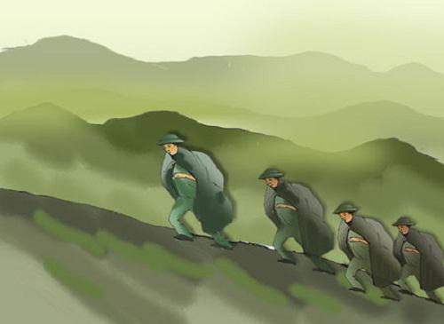
+ Nỗi nhớ neo đậu lại nơi Tây Bắc xa xôi và trong tâm hồn con người
“Ai lên Tây Tiến mùa xuân ấy
Hồn về Sầm Nứa chẳng về xuôi”

Slide 21

2. Tây Tiến – sự hòa điệu của cái đẹp
a. Sự hòa điệu của cái đẹp từ thiên nhiên, cuộc sống

Slide 22
Cái hoang sơ hòa điệu với nên thơ
+ Địa danh: Sài Khao, Mường Lát => gợi về vùng đất hoang sơ, hẻo lánh. Hình ảnh: “sương lấp” là đặc điểm của núi rừng Tây Bắc ở độ cao với sương giăng, khói phủ; “hoa về trong đêm hơi” gợi cảm giác thơ mộng, lãng mạn.
+ Cách dùng từ sáng tạo “hoa về” và “đêm hơi” (không phải là “hoa nở, đêm sương”) khiến hình ảnh thơ trôi giữa đôi bờ hư thực. Sử dụng nhiều thanh bằng (11/14 thanh bằng) gợi âm hưởng đều đều trong nỗi nhớ.

Slide 23
Cái hùng vĩ, dữ dội, hiểm nguy hòa điệu với thơ mộng, lãng mạn
Những từ ngữ giàu giá trị tạo hình: khúc khuỷu, thăm thẳm, cồn mây, súng ngửi trời,…=> diễn tả thật đắc địa sự hiểm trở, trùng điệp và độ cao ngất trời của núi đồi miền Tây Bắc. Nhịp thơ 4/3: như bẻ đôi câu thơ tạo thành giao điểm rạch ròi hai hướng lên xuống của vô vàn con dốc. Dốc núi vút lên rồi đổ xuống gần như thẳng đứng, nhìn lên cao chót vót, nhìn xuống sâu thăm thẳm. Những câu thơ nhiều vần trắc đọc lên nghe vất vả, nhọc nhằn.
Sự hoang vắng, âm u, huyền bí của núi rừng Tây Bắc được khắc họa theo cả chiều thời gian: “Chiều chiều”, “đêm đêm”. Địa danh: “Mường Hịch” gợi sự huyền bí, âm u, bí ẩn. Biện pháp nhân hoá: “cọp trêu người”, “thác gầm thét”, gợi sự dữ tợn, hoang vu.

Slide 24
Cảnh chiều trên cao nguyên Châu Mộc huyền ảo với không gian: “chiều sương”, không gian giăng mắc một màn sương bao phủ với núi rừng cỏ cây gợi vẻ hoang vắng, huyền ảo. Hình ảnh: “hồn lau nẻo bến bờ”, gợi nét vẽ tinh tế, hư vô, hoang vắng; “dáng người trên độc mộc” sử dụng bút pháp tạo hình để vẽ nét đặc sắc của con người Tây Bắc, con người hài hoà với thiên nhiên đã tạo nên một bức tranh trữ tình; “người đi” không xác định, gợi sự hư ảo.
Thiên nhiên thơ mộng, trữ tình: Nhà ai Pha Luông mưa xa khơi. Câu thơ toàn thanh bằng như một nét vẽ mềm mại đã làm dịu mát cả khổ thơ vẽ nên một bức tranh mờ ảo, đầy quyến rũ về vẻ đẹp của những bản làng Pha Luông qua màn sương mờ bảng lảng.

Slide 25
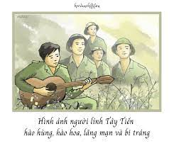
Sự hòa điệu của thiên nhiên thơ mộng và cuộc sống tràn niềm tin vui, con người trẻ trung lãng mạn trong đêm liên hoan văn nghệ
+ Không khí doanh trại như “bừng” lên từ những ngọn “đuốc hoa”. Đó không chỉ là ánh sáng của ngọn lửa hồng mà là sự bừng sáng của tâm hồn, là niềm vui rạng rỡ.
+ Sự “bừng” lên còn là khi xuất hiện “em” (có thể là những cô gái Thái) trong dáng điệu e ấp, tình tứ trong bộ xiêm áo với vũ điệu đắm say lòng người. Đó là nhân vật trung tâm, là linh hồn của đêm văn nghệ.

Slide 26
b. Sự hòa điệu của cái đẹp từ tâm hồn con người
- Tâm hồn trẻ trung, lạc quan hòa điệu trong tâm thế hiên ngang: “súng ngửi trời”: Hình ảnh này khiến người lính trở nên ngạo nghễ trên nền núi rừng hùng vĩ.

Slide 27
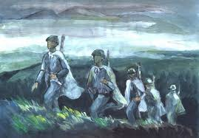
Sự dũng cảm, coi thường khó khăn gian khổ hòa điệu trong sự tinh tế, lãng mạn
Sau những chặng đường hành quân gian khổ, người lính dừng chân bên bản làng, hòa mình trong đêm liên hoan văn nghệ, say mê âm nhạc với vũ điệu mang màu sắc của xứ lạ, say mê vẻ đẹp của con người. Hai chữ “Kìa em”: ngỡ ngàng, ngạc nhiên, hân hoan, vui sướng trước vẻ đẹp “em”.
Tâm hồn hào hoa, lãng mạn ẩn chứa trong chính giấc mơ của người lính: đêm mơ về Hà Nội với dáng kiều thơm, dáng vẻ sang trọng, quý phái, thướt tha, duyên dáng – dáng hình người con gái đẹp.

Slide 28
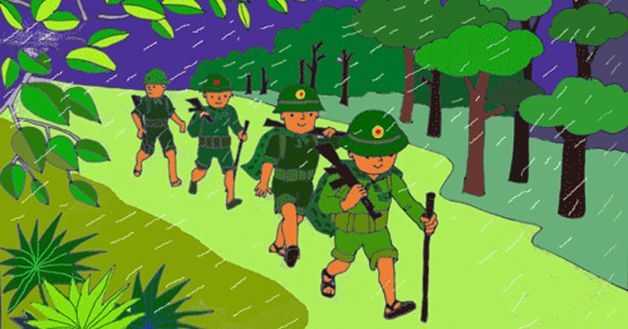
3. Tây Tiến – sự hòa điệu của cái bi và cái cao cả

Slide 29

“Đoàn quân mỏi”: cuộc hành quân gian khổ, người lính đối mặt với những khó khăn, khắc nghiệt của thiên nhiên Tây Bắc.
“Gục lên súng mũ”: có thể hiểu là người lính đã hi sinh hoặc do quá mệt mỏi, kiệt sức và tạm thiếp đi giữa chặng đường. Hiểu theo cách nào thì cũng thể hiện sự gian, khó khăn, khí phách ngang tàng, cứng cỏi của người lính.
“Mồ viễn xứ”: gợi vẻ hoang lặng, lẻ loi, hàm chứa một nỗi đau thương, kết hợp với biện pháp tu từ đảo ngữ (rải rác biên cương) lại càng nhấn mạnh sự hoang lạnh.

Slide 30
Sự thiếu thốn, gian khổ trong những ngày đầu kháng chiến như “không mọc tóc”, “quân xanh màu lá”. Nhưng cái bi đó đã làm toát lên cốt cách hòa hùng, khỏe khoắn, vẻ độc đáo, gân guốc riêng có của người lính Tây Tiến. Điều đó được thể hiện qua cách nói chủ động “không mọc tóc” là không thèm mọc tóc chứ không phải bị rụng tóc; “dữ oai hùm” là mang phong thái oai phong, lẫm liệt, đầy uy quyền như chúa tể rừng xanh.

Slide 31
Cái cao cả là lí tưởng sống cao đẹp của người lính Tây Tiến
“Đời xanh” là hình ảnh ước lệ quen thuộc chỉ tuổi trẻ. Trong câu thơ này, nó gợi về tuổi xanh của những người lính Tây Tiến – độ tuổi đẹp nhất của đời người
Cách nói phủ định “chẳng tiếc” đã tỏa sáng tinh thần tự nguyện sẵn sàng hiến dâng tuổi thanh xuân của mình để đổi lấy tự do cho đất nước, cho dân tộc.

Slide 32
Cái cao cả còn là ở sự hi sinh khác thường của người lính Tây Tiến
Cách nói giảm nói tránh “anh về đất” vừa giảm đi nỗi đau đớn của người ở lại, vừa bất tử hoá sự hi sinh của người lính.
“Áo bào” thực chất là cách nói mĩ lệ hoá của bút pháp lãng mạn để sang trọng hoá sự hi sinh của người lính.
Từ Hán Việt: “viễn xứ”, “biên cương”, “áo bào”, “độc hành”,… gợi sự sang trọng, thành kính.

Slide 33
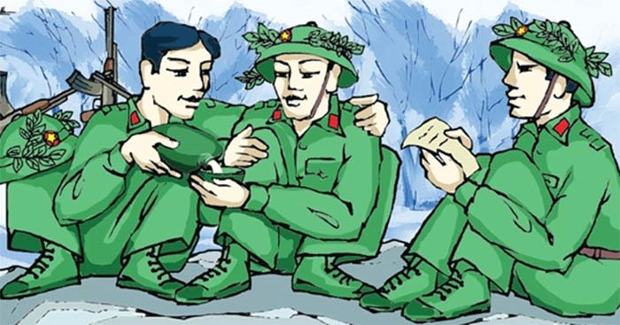
Biện pháp nhân hoá “Sông Mã gầm lên khúc độc hành”: Thiên nhiên Tây Bắc như sẻ chia những gian khổ, buồn vui, mất mát, hi sinh của người lính. Con người câm lặng trước nỗi đau, thiên nhiên như gầm lên khúc độc hành bi tráng.

Slide 34
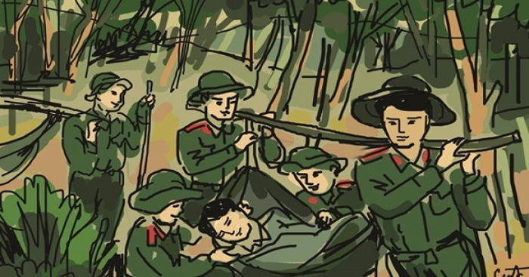
4. Tây Tiến – sự hòa điệu của thơ ca, âm nhạc và hội họa

Slide 35
Chất nhạc được gợi lên từ âm hưởng, giọng điệu thể hiện nỗi nhớ qua cách dùng từ, phối thanh, qua âm thanh của tiếng khèn và sự ngạc nhiên, trầm trồ của người lính trước vẻ đẹp của “em”.
Những cách kết hợp từ mới lạ, độc đáo góp phần tạo nên sự hòa điệu của thơ ca và hội họa, âm nhạc: Các cụm từ “Mùa em”, “nhớ chơi vơi”, “hoa về trong đêm hơi”, “hoa đong đưa”... là cách dùng từ sáng tạo vừa khắc họa được vẻ đẹp của thiên nhiên, con người vừa gợi sự cảm nhận tinh tế của người lính.
Chất họa: Cách phối thanh điệu, nhịp điệu dòng thơ gợi lên hình ảnh; sử dụng nhiều từ mang giá trị tạo hình cao; thủ pháp đối lập, nét vẽ đan xen giữa gân guốc, khỏe khoắn với thanh nhẹ làm dịu mát cả bức tranh.

Slide 36

=> Những yếu tố của hội hoạ, điêu khắc, âm nhạc, vũ đạo vừa gợi thế giới của cái đẹp, của cõi mơ đầy ánh sáng vừa cho thấy ngòi bút tài hoa giàu tính tạo hình của Quang Dũng. Từ đó cho thấy một phong cách nghệ thuật lãng mạn, hào hoa.

Slide 37
III. TỔNG KẾT

Slide 38
﻿1. Nội dung
- Bài thơ đã khắc họa thành công hình tượng người lính Tây Tiến trên nền cảnh núi rừng miền Tây hùng vĩ, dữ dội, thơ mộng, trữ tình.
- Hình tượng người lính Tây Tiến mang vẻ đẹp lãng mạn, đậm chất bi tráng sẽ luôn đồng hành trong trái tim và trí óc của mỗi chúng ta.

Slide 39
﻿2. Nghệ thuật
- Bút pháp hiện thực kết hợp với cảm hứng lãng mạn, bi tráng.
- Hình ảnh thơ phong phú, gần gũi, chân thực.
- Có cách kết hợp từ mới lạ, độc đáo: “nhớ chơi vơi”, “hoa về trong đêm hơi”, “hoa đong đưa”...
- Sử dụng đa dạng biện pháp tu từ: so sánh, ẩn dụ, nhân hóa; đặc biệt ưa dùng các yếu tố tương phản.
- Kết hợp chất nhạc và chất họa.

Slide 40
HOẠT ĐỘNG 3
LUYỆN TẬP

Slide 41
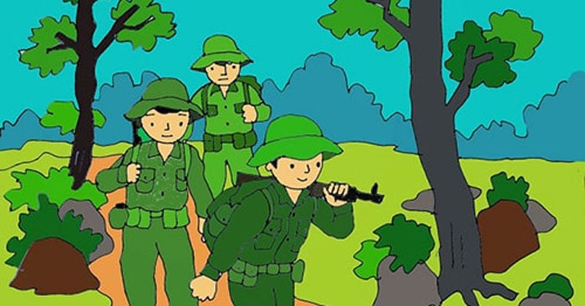
IV. LUYỆN TẬP
Ghi lại cảm nhận của em về cảm hứng và bút pháp lãng mãn của bài thơ Tây Tiến.

Slide 42

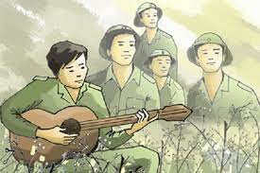

Slide 43
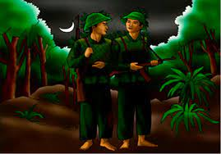
CÁCH 1
1. Chọn 1 tín hiệu thẩm mỹ ấn tượng nhất trong bài thơ ( một câu thơ, một hình ảnh, một biện pháp tu từ…), trong thời gian 01 phút hãy nêu cảm nhận về cái hay, cái đẹp của tín hiệu thẩm mĩ đó.

Slide 44
Rubric đánh giá đoạn văn

Slide 45
Tiêu chí | Mô tả tiêu chí | Điểm
Hình thức | Đảm bảo quy cách một đoạn văn với độ dài khoảng 150 chữ. | 1,5
Nội dung | Cảm nhận về một nét đẹp của hình tượng người lính Tây Tiến.
 | Nêu được một nét đẹp của người lính Tây Tiến và lí giải. | 2,0
 | Bày tỏ cảm xúc và suy nghĩ về nét đẹp đó. | 5,0
Chính tả, ngữ pháp | Đảm bảo chuẩn chính tả, ngữ pháp tiếng Việt. | 0,5
Sáng tạo | Thể hiện suy nghĩ sâu sắc về vấn đề; có cách diễn đạt mới mẻ, phối hợp các phương thức biểu đạt,... | 1,0

Slide 46
Đoạn văn tham khảo
“Trôi dòng nước lũ hoa đong đưa”. Cánh hoa ý tình trong câu thơ đã thực sự tạo nên nét đặc sắc cho bức tranh thiên nhiên miền Tây. Đóa hoa giữa dòng là khoảnh khắc giao tình giữa cái nhìn đa tình vốn có trong tâm hồn người lính Hà Thành trẻ tuổi và vẻ thơ mộng của cảnh sắc nơi đây. Chẳng biết hình ảnh “hoa đong đưa” khi đang “trôi dòng nước lũ” có thực hay không nhưng lại rất hòa hợp với mạch cảm hứng trữ tình của bài thơ. Cánh hoa hay là cánh mắt đong đưa, lúng liếng, làm duyên, làm dáng với người lính trẻ? Thiên nhiên chủ động đa tình hay là tâm hồn các chàng trai Tây Tiến quá đỗi hào hoa, quá lãng mạn yêu đời nên mới có thể nhìn thiên nhiên bằng cái nhìn say đắm đến như vậy? Bút pháp lãng mạn với phép nhân hoá đã tạo nên nét vẽ thần tình, thâu tóm trọn vẹn hồn sắc thiên nhiên Tây Bắc, đồng thời giúp nhà thơ chở cả những nỗi nhớ niềm thương, những xuyến xao, bồi hồi thao thiết, cháy bỏng. Nhớ đồng đội, mong muốn một lần nữa được hòa cùng thiên nhiên và khát khao được gặp lại những con người nơi đây đã khiến hồn thơ của xứ Đoài mây trắng vút bay trên dải chiều sương Tây Bắc đầy mộng, đầy mơ.

Slide 47
﻿CÁCH 2
Hơn 70 năm trước, con đường Tây Tiến vừa dữ dội, hùng vĩ vừa thơ mộng, trữ tình in dấu chân của một đoàn binh hào hoa, kiêu hùng. Mỗi hình ảnh được nhắc tới trong bài thơ của Quang Dũng không chỉ là tên đất, tên Mường, tên sông, tên núi, đồng đội mà còn là kí ức về một thế hệ sắn sàng “Chiến trường đi chẳng tiếc đời xanh”.
Dự án này mời bạn “Lên Tây Tiến mùa xuân ấy” bằng cách:
1. Lựa chọn để giới thiệu một địa danh của con đường Tây Tiến huyền thoại.
2. Đưa ra phương án kết nối địa danh này vào tour du lịch để khách thăm quan thực sự ấn tượng, thuyết phục, thêm hiểu, thêm yêu quý, tự hào về đất và nguời Tây Tiến.

Slide 48
Đề cương dự án
+ Tên dự án, địa danh lựa chọn
+ Lí do lựa chọn
+ Tiềm năng khai thác du lịch và thực trạng khai thác du lịc của địa danh
+ Dự kiến phương án đưa địa danh vào khai thác du lịch hiệu quả.

Slide 49

HƯỚNG DẪN HỌC Ở NHÀ
- Vẽ sơ đồ tư duy về các đơn vị kiến thức của bài học.
- Tìm đọc thêm các bài thơ trữ tình hiện đại có cùng đề tài, chủ đề.
- Chuẩn bị bài: Thực hành tiếng Việt: Biện pháp tu từ nghịch ngữ.

Slide 50
Thank You

